Slide 1
SISTEMA DE ALTA DIRECCION PUBLICA
EN SECTOR SALUD
CONVENIOS DE DESEMPEÑO DE II NIVEL JERÁRQUICO
PARA DIRECTORES DE EAR
Subsecretaría de Redes Asistenciales
División de Gestión y Desarrollo de las Personas
Departamento de Gestión de Recursos Humanos
Agosto 2013

Slide 2
¿ Qué es el convenio de desempeño ?
Instrumento de gestión del Alto Directivo que transparentará los resultados de su gestión.
En él se explicitan los objetivos y metas por los cuales será evaluado durante los 3 años de ejercicio.
Los compromisos de gestión contenidos en el convenio, deben ser propuestos por el superior jerárquico.
Los compromisos de gestión deben ser acordados como consecuencia de un diálogo estratégico entre ambos.

Slide 3
FUNCIONES DE LOS CONVENIOS
el convenio de desempeño es un instrumento de gestión directiva, que debe orientar permanentemente la tarea estratégica del alto directivo/a público al interior de su servicio, cumpliendo las siguientes funciones:
Ser una carta de navegación
Ser un elemento facilitador de la comunicación
Ser una base para la toma de decisiones
Ser una guía para la evaluación
Notes:
3

Slide 4
Función de los Convenios
Traduce los compromisos del directivo en metas de gestión reflejando un conjunto organizado de objetivos que orientan al directivo/a en el cumplimiento de los desafíos que le exige su cargo, promueven el uso eficiente y eficaz de los recursos públicos, y permitan una rendición de cuentas efectiva y transparente ante la ciudadanía.
Notes:
4

Slide 5
Condiciones de Desempeño de un Alto Directivo Público
LA CALIDAD DE DIRECTIVO/A ES COMPATIBLE CON EL DESEMPEÑO DE LABORES DOCENTES O ACADÉMICAS.

Slide 6
Derecho a indemnización del Alto Directivo
Tendrá derecho a gozar de una indemnización equivalente a un mes por cada año de servicio, con un máximo de seis.
Por petición de renuncia, antes de concluir el plazo de nombramiento o de su renovación.
Cuando dicho cese se produzca por el término del periodo de nombramiento sin que este sea renovado.
REQUISITO: No concurra una causal derivada de su responsabilidad administrativa, civil o penal.

Slide 7
Recordando Alcances…
Cargos 1º Nivel:
Jefe Superior: Sr. Ministro (delega en equipo Referente).
Cargos 2º Nivel:
Jefe Superior: Director de Servicio (delega en su representante)

Slide 8

La estrategia de implementación del convenio de desempeño es definida como un proceso que -a través de sus distintas fases - permite generar un diálogo estratégico con el propósito de convenir, monitorear y evaluar los resultados del desempeño.
Determinación desafíos del cargo
PREVIO A LA SUSCRIPCIÓN
Reunión de acuerdo: explicitar
expectativas y compromisos
Reuniones formales de grado de satisfacción y cumplimiento de los compromisos acordados.
EVALUACIONES ANUALES
Notes:
8
En este sentido, el convenio de desempeño es entendido como una herramienta de gestión a través de la cual la autoridad respectiva y el directivo/a público acuerdan compromisos de gestión, lo que permite mejorar la calidad de los convenios, en cuanto a su alineamiento y coherencia, al mismo tiempo que permite un mayor compromiso entre las autoridades políticas y los niveles directivos fortaleciendo el Sistema de Alta Dirección Pública.
De lo que se trata es que la autoridad superior pueda comunicarle directamente las expectativas que tiene respecto a los desafíos que debe abordar el directivo/a durante el período en que va a ocupar el cargo y cómo éstos deben plasmarse en las metas bajo las cuales será evaluado su desempeño.
A partir de ello el proceso de formulación y suscripción del convenio se produce en un marco claro, donde tanto el Directivo como su superior podrán acordar los recursos por una parte y los compromisos por otra, de manera que se logra un acuerdo legítimo, medible y recompensable, positiva o negativamente, de acuerdo a los resultados logrados por el directivo en el desempeño de su cargo.

Slide 9
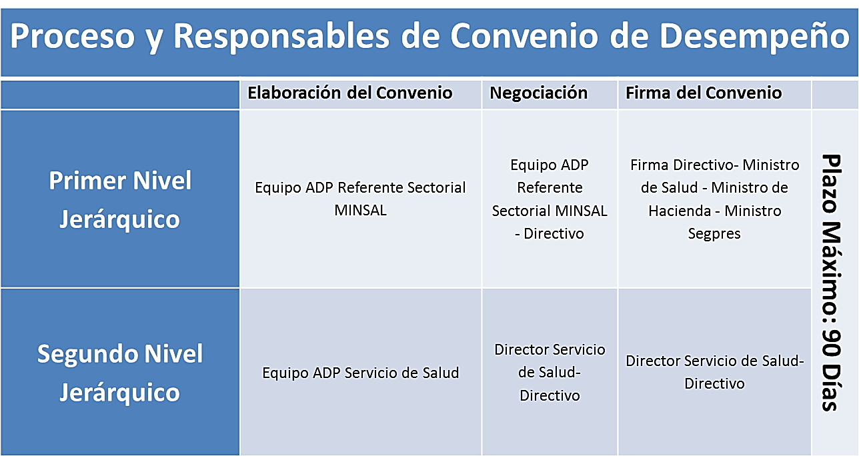

Slide 10
PRINCIPALES ETAPAS EN LA SUSCRIPCIÓN DEL CONVENIO DE DESEMPEÑO…
PROPUESTA DE CD POR PARTE DEL DIRECTOR DEL ORGANISMO.
NEGOCIACIÓN DE METAS Y OBJETIVOS.
PROCESO DE FIRMAS: DIRECTIVO, DIRECTOR DEL ORGANISMO.
SELECCIÓN DEL DIRECTIVO - NOMBRAMIENTO
DURACIÓN 3 AÑOS. SEÑALA: METAS, CON OBJETIVOS DE RESULTADOS, INDICADORES ASOCIADOS, MEDIOS DE VERIFICACIÓN, SUPUESTOS Y ALCANCES.
90 DÍAS
5 DÍAS
5 días

Slide 11

COMISION MINISTERIAL ADP

Slide 12
Comisión de trabajo para la estandarización de Convenios de Desempeño de Cargos II Nivel Jerárquico
OBJETIVO
Fortalecimiento del sistema de Alta Dirección Pública y el cumplimiento de la normativa vigente.
Dar asistencia técnica a los Servicios de Salud en la estandarización de los Convenios de Desempeño, para los cargos de II Nivel Jerárquico.

Slide 13
Comisión de trabajo para la estandarización de Convenios de Desempeño de Cargos II Nivel Jerárquico
Creada por Resolución Exenta Nº 662, de 2012 del Minsal, se integró por profesionales, en base al número de cargos de II Nivel Jerárquico de los respectivos Servicios de Salud, definidos por su DFL, así como por su competencia en la materia:

Slide 14
Comisión de trabajo para la estandarización de Convenios de Desempeño de Cargos II Nivel Jerárquico
María Eliana Gutiérrez Cisterna. DIGEDEP MINSAL/FONASA.
Flor Mora O. DIGEDEP/ MINSAL.
Natalia Díaz Núñez. DIGEDEP/MINSAL.
Soledad Valdés Rubilar. SS Metrop. Occidente.
Juan Carlos Aránguiz Henríquez, SS Valparaíso.
Nora Maturana Salvatierra, SS Oriente.
Eduardo Barrientos N. SS Viña-Quillota.
Andrés Maturana, SS Concepción.

Slide 15
PRINCIPALES HITOS 2012
2012
Diciembre 2012: Presentación de la Propuesta de Convenio de Desempeño Estandarizado a la Dirección Nacional del Servicio Civil.
2013
Marzo 2013: Envío de la Propuesta de Convenio de Desempeño Estandarizado a los Directores de los Servicios de Salud.
Septiembre 2012: Presentación de la Propuesta de Convenio de Desempeño Estandarizado a Subsecretario.
2012

Slide 16
PRINCIPALES HITOS para el 2013…
Etapa I
Etapa II
Etapa III
Etapa IV
Difusión del Convenio de Desempeño estandarizado a los Servicios de Salud y estado de Avance, Marzo 2013.
Capacitación presencial a Directores de EAR y Referentes ADP de los SS del país.
Evaluación de la etapa de capacitación.
Socializar con los actores del proceso de los SS.

Slide 17
en qué estamos…
Ministro dicta Resolución Exenta Nº 636, de 2013, modifica la Res. Exenta Nº 662, de 2012, en la conformación de integrantes y tareas específicas para año 2013
Etapa II
Capacitación nacional a Referentes ADP de los SS, según cronograma definido por la Comisión.
2 JORNADAS NACIONALES

Slide 18
MACROREGIONALES
JORNADA 1
JORNADA 2
ARICA
IQUIQUE
ANTOFAGASTA
ATACAMA O'HIGGINS
MAULE
ACONCAGUA
VALPARAISO
SAN ANTONIO
VIÑA DEL MAR
COQUIMBO
METROP. ORIENTE
METROP. OCCIDENTE
RELONCAVI
METROP. NORTE SURORIENTE
METROP. SUR CENTRAL
CRS MAIPU
CRS ORIENTE
HOSP. PADRE HURTADO
ÑUBLE
BIO-BIO
CONCEPCIÓN
TALCAHUANO
ARAUCO
ARAUCANIA NORTE
ARAUC. SUR
OSORNO
VALDIVIA
CHILOE
AYSÉN
MAGALLANES

Slide 19
Muchas gracias

